Slide 1
Дети и современные информационные угрозы

Slide 2
Концепция информационной безопасности детей
Приоритетные задачи государственной политики в области информационной безопасности детей
Ценностное, моральное и нравственно-этическое развитие детей
Повышение уровня медиаграмотности детей
Формирование у детей навыков самостоятельного и ответственного потребления информационной продукции
Минимизация рисков десоциализации, развития и закрепления девиантного и противоправного поведения детей
Формирование у детей чувства ответственности за свои действия в информационном пространстве

Slide 3
Доступ к «нежелательной» информации

Slide 4
«Вредная» и «Опасная» информация в сети интернет
Нецензурная брань
Пропаганда
Насилие и пугающий контент
Порнографический материал

Slide 5
Интернет-риски
Контентные риски
Незаконный материал
Неэтичный материал
Коммуникационные риски
Незаконный контакт
Домогательство
Электронные риски
Потребительские риски
Вирусы
Кибер-мошенничество
Груминг
Киберпреследование
Мошенничество
Риск приобретения товара низкого качества;
Различные подделки;
Контрафактная и фальсифицированная продукция;
Потеря денежных средств без приобретения товара или услуги;
Хищение персональной информации с целью кибер-мошенничества.

Slide 6
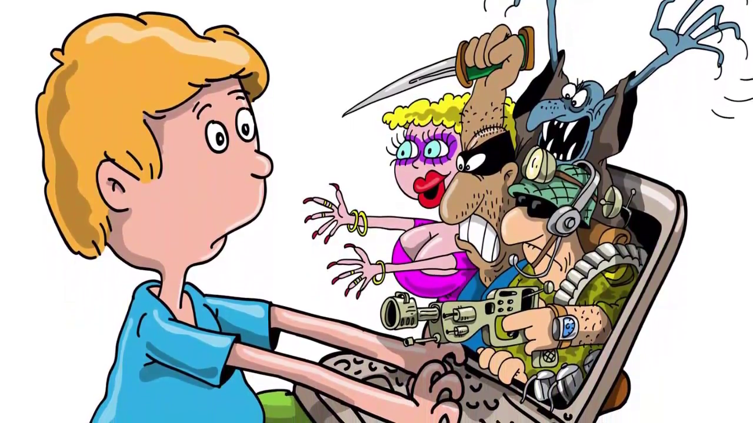
Контентные риски
Контентные риски — это материалы (тексты, картинки, аудио, видеофайлы, ссылки на сторонние ресурсы), содержащие насилие, агрессию, эротику и порнографию, нецензурную лексику, информацию, разжигающую расовую ненависть, пропаганду анорексии и булимии, суицида, азартных игр, наркотических веществ и т.д. Столкнуться с ними можно практически везде. Это и сайты, и социальные сети, и блоги, и торренты, и видеохостинги, фактически все, что сейчас существует в Интернете. Зачастую подобный материал может прийти от незнакомца по почте в виде спама или сообщения.

Slide 7
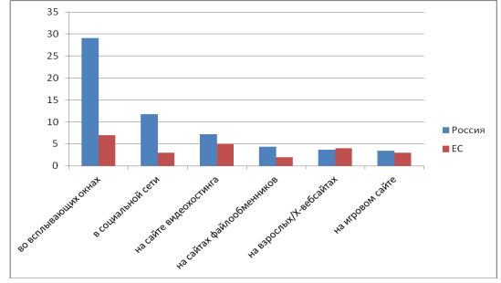
Статистика
В интернете дети и подростки могут столкнуться с шокирующей информацией. Это могут быть сайты, на которых люди обсуждают способы причинения себе боли или вреда, способы чрезмерного похудения, сайты, посвященные наркотикам, и даже сайты, на которых описываются способы самоубийства
Более 40% детей в России сталкиваются с изображениями сексуального характера в интернете или других источниках
Около 35% опрошенных детей в возрасте 11-16 лет сталкивались с сайтами, на которых люди обсуждают способы причинения себе боли или вреда, способы чрезмерного похудения, сайты, посвященные наркотикам, а также сайты, на которых описываются способы самоубийства
Рис.1 На каких сайтах школьники сталкивались с сексуальными изображениями?
Рис.2 Частота столкновения российских школьников с сайтами, на которых описываются способы нанесения вреда своему здоровью

Slide 8
Коммуникационные риски
Коммуникационные риски связаны с межличностными отношениями интернет-пользователей и включают в себя риск подвергнуться оскорблениям и нападкам со стороны других. Примерами таких рисков могут быть: незаконные контакты (например,груминг),киберпреследования, кибербуллинг. Для подобных целей используются различные чаты, онлайн-мессенджеры (ICQ, Google talk, Skype), социальные сети, сайты знакомств, форумы, блоги.

Slide 9
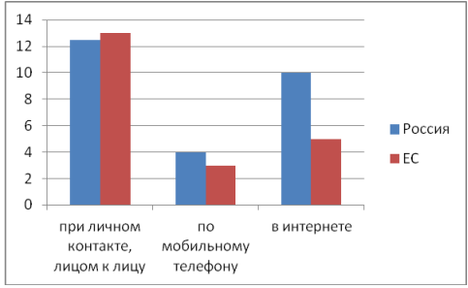
Кибербуллинг
Английское слово буллинг (bullying, от bully – драчун, задира, грубиян, насильник) обозначает запугивание, унижение, травлю, физический или психологический террор, направленный на то, чтобы вызвать у другого страх и тем самым подчинить его себе
По данным, полученным в исследовании «Дети России онлайн», в среднем по РФ 23% детей, которые пользуются интернетом, являются жертвой буллинга онлайн или офлайн. В Европе дети в среднем не намного реже, чем в России признаются, что стали жертвой буллинга (19%)
Основной площадкой для кибербуллинга в последнее время являются социальные сети. В них можно оскорблять человека не только с помощью сообщений – нередки случаи, когда страницу жертвы взламывают (или создают поддельную на ее имя), где размещают лживый и унизительный контент. Особенно остро переживают кибербуллинг дети 9-10 лет
Рис.3 Как дети подвергаются буллингу?

Slide 10
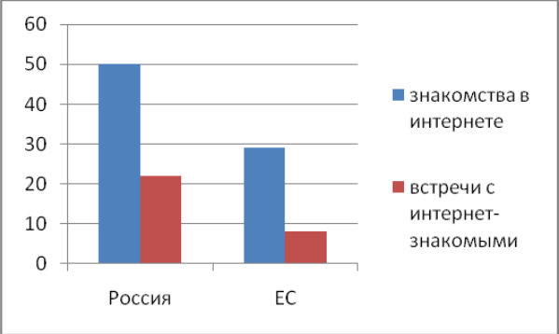
Груминг
Установление дружеских отношений с ребенком с целью личной встречи, вступления с ним в сексуальные отношения, шантажа и эксплуатации. Такие знакомства чаще всего происходят в чате, на форуме или в социальной сети. Общаясь лично («в привате»), злоумышленник, чаще всего представляясь сверстником, входит в доверие к ребенку, а затем пытается узнать личную информацию (адрес, телефон и др.) и договориться о встрече. Иногда такие люди выманивают у детей информацию, которой потом могут шантажировать ребенка, например, просят прислать личные фотографии или провоцируют на непристойные действия перед веб- камерой
Половина российских детей постоянно знакомится в интернете с новыми людьми, а 22% детей признаются, что встречались с интернет- знакомыми в реальной жизни. В Европе знакомятся в интернете 29% детей, но встречаются с онлайн-знакомыми в реальности меньше – около 10%
В целом в России за последний год 28% подростков 11-16 лет получали или просматривали сообщения сексуального характера, причем более 10% - раз в месяц и чаще. Эти сообщения могли быть разного характера: подростки могли сами обмениваться неприличными картинками и видео, а некоторые могли подвергаться сексуальному домогательству (грумингу)
Рис.4 Общение с интернет-знакомыми

Slide 11
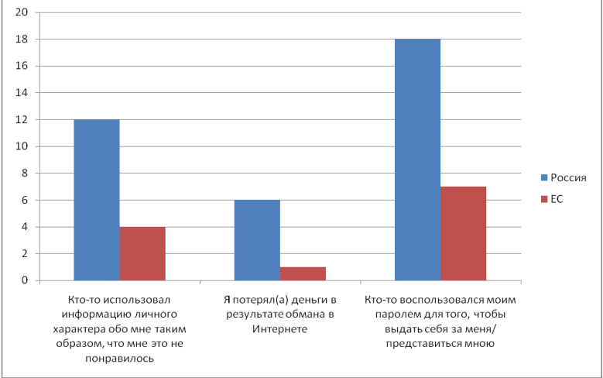
Электронные риски
Электронные риски – вероятность столкнуться с хищением персональной информации или подвергнуться атаке вредоносных программ. Вредоносные программы – различное программное обеспечение (вирусы, черви, «троянские кони», шпионские программы, боты и др.), которое может нанести вред компьютеру и нарушить конфиденциальность хранящейся в нем информации.
Заражение компьютера в интернете вирусом – одна из наиболее частых жалоб: с данной проблемой сталкивалась в течение года почти половина (48%) опрошенных детей 11-16 лет. Она актуальна для всех детей, вне зависимости от пола или возраста.
Рис.5 «Кража личных данных и мошенничество в интернете»

Slide 12
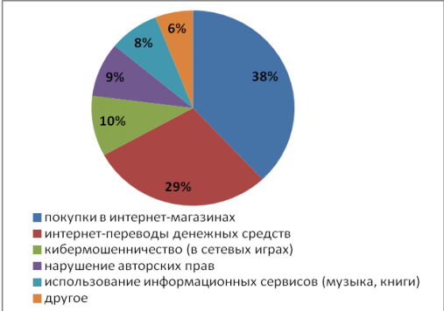
Потребительские риски
Потребительские риски – злоупотребление в интернете правами потребителя. Включают в себя: риск приобретения товара низкого качества, различные поделки, контрафактная и фальсифицированная продукция, потеря денежных средств без приобретения товара или услуги, хищение персональной информации с целью кибер-мошенничества, и др. Также дети, зачастую совершая онлайн покупки, могут растратить значительные суммы своих родителей, если каким-либо способом имели или получили к ним доступ
Основной процент обращений на Линию помощи «Дети онлайн» по потребительским рискам составляют неудачные покупки, когда пользователь при заказе через интернет приобретает некачественный товар или не получает его вообще.
Рис.6 «Статистика обращений по потребительским рискам»

Slide 13
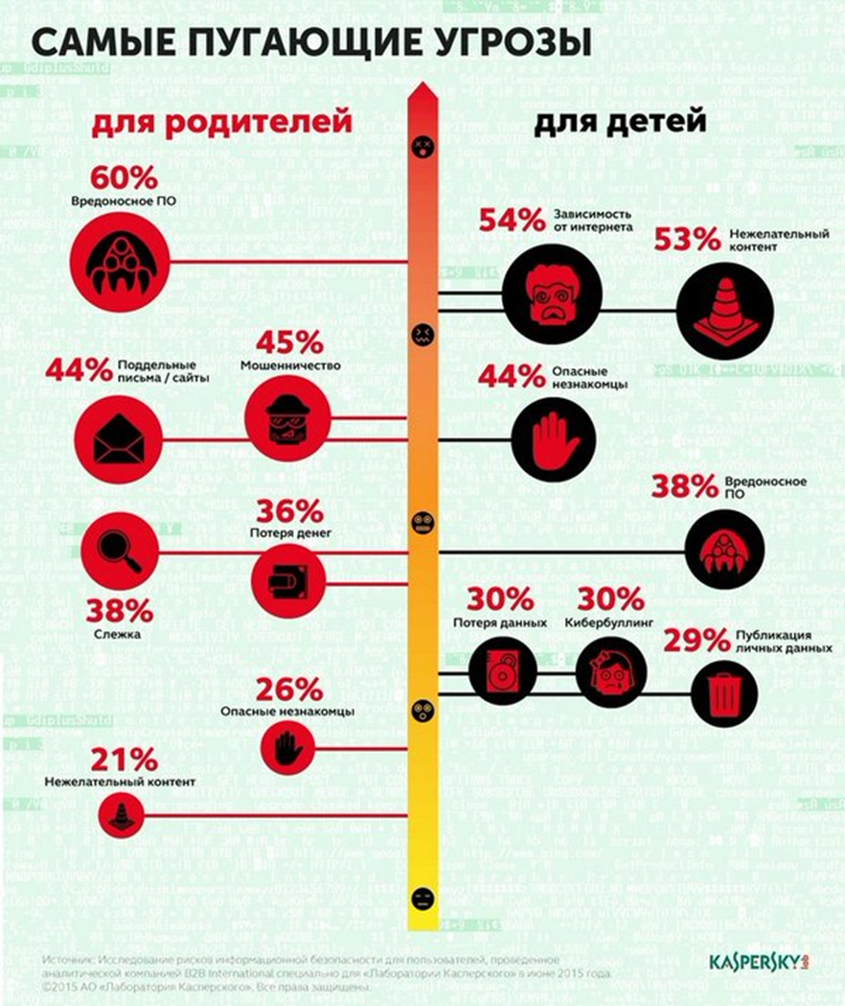
Самые «пугающие» угрозы для родителей и детей

Slide 14
Социальная сеть
Социальная сеть — платформа, онлайн-сервис и веб-сайт, предназначенные для построения, отражения и организации социальных взаимоотношений в Интернете.
Самая популярная социальная сеть в России «Вконтакте» работает с 2006 года.

Slide 15
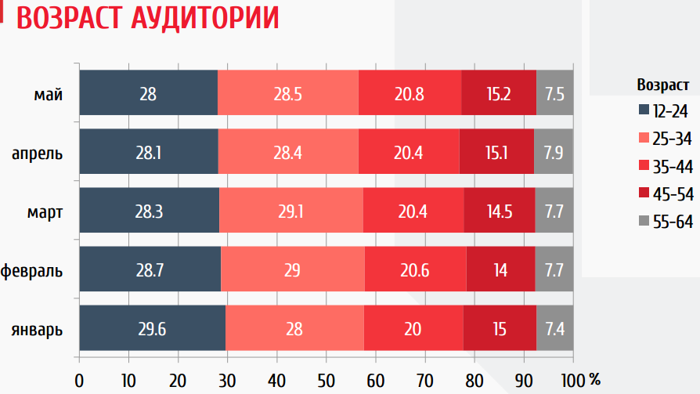
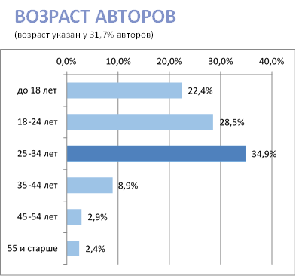
Статистика «Вконтакте»
На сайте зарегистрировано более 380 миллионов пользователей
Более 80 000 000 посетителей заходят на сайт каждый день

Slide 16
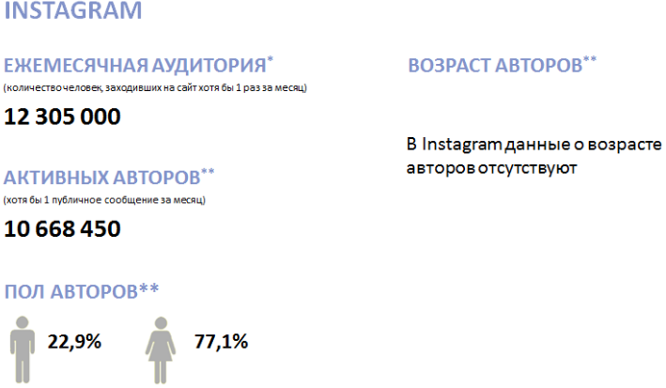
Instagram
Instagram — бесплатное приложение для обмена фотографиями и видеозаписями с элементами социальной сети, позволяющее снимать фотографии и видео, применять к ним фильтры, а также распространять их через свой сервис и ряд других социальных сетей.

Slide 17
Periscope
Periscope — видеостриминговый сервис (служит для публичной трансляции потокового видео) через специализированные приложения для Android и iOS, принадлежащий компании Twitter.

Slide 18
Исследование мотивов использования социальных сетей младшими школьниками
В исследовании приняли 50 учеников 3х классов начальной школы в возрасте от 9 до 10 лет;
Из 50 учащихся 34 зарегистрированы в социальных сетях;
Среднее время, проводимое в социальной сети, составляет 1 час;
Только половина родителей ограничивает детей в пользовании социальными сетями;
Большей популярностью пользуются онлайн-игры, музыка и фильмы;
Большинство детей проявляют осторожность к незнакомым людям, но не задумываются о безопасности личных данных;
Основными мотивами использования социальных сетей младшими школьниками являются высокая потребность в общении и наличии низкого социального статуса.

Slide 19
Риски социальных сетей
Ненужная личная информация
Интернет-зависимость
Ненужная личная информация
Интернет-зависимость
Обесценивание понятия ответственности
Обесценивание понятия ответственности
Формирование личности
Формирование личности
«Закон толпы»
Нерациональное использование
времени
«Закон толпы»
Нерациональное использование
времени
Уединение внутри виртуального мира
Ложная популярность
Ложная популярность

Slide 20
Методы воздействия на человека
Эмоциональное комментирование, представление происходящего.
Внедрение в общественное сознание элементов нестабильности, хаоса, неуверенности и страха.
Использование контента как канала доведения до населения и руководства страны нацеленной дезинформации.

Slide 21
Как обезопасить ребенка от вредоносной информации в социальных сетях
Разговаривайте с ребенком! Вы должны знать, с кем ребенок общается, как он проводит время и что его волнует. Держите за правило обсуждать с ребенком политическую, социальную и экономическую обстановку в мире, межэтнические отношения. Тем самым вы поможете ребенку понять действительное положение вещей.
Обеспечьте досуг ребенка! Спортивные секции, школьные кружки по интересам, общественные организации и военно-патриотические клубы являются отличной возможностью для самореализации и самовыражения ребенка, расширят круг его общения.
Контролируйте информацию, которую получает ребенок! Обращайте внимание, какие передачи он смотрит, какие книги читает, в каких социальных сетях Интернета зарегистрировано и на каких сайтах бывает. Помните, что средства массовой информации является мощным орудием в пропаганде экстремизма.

Slide 22
Системы обмена мгновенными сообщениями
Система обмена мгновенными сообщениями (англ. Instant messaging, IM) — службы мгновенных сообщений для обмена сообщениями в реальном времени через Интернет. Могут передаваться текстовые сообщения, звуковые сигналы, изображения, видео, а также производиться такие действия, как совместное рисование или игры. Многие из таких программ-клиентов могут применяться для организации групповых текстовых чатов или видеоконференций.
WhatsApp
Viber
Telegram

Slide 23
Негативные последствия при использовании «текстовых мессенджеров»
Иллюзия реального общения
Депрессия
«Клиповое мышление»

Slide 24
Терроризм и экстремизм
Терроризм – идеология насилия и практика воздействия на общественное сознание, связанная с силовым воздействием, устрашением населения или иными формами противоправных насильственных действий
Экстремизм — приверженность крайним взглядам, методам действий. Экстремизму подвержены как отдельные люди, так и организации

Slide 25
Терроризм
Организация, планирование, подготовка, финансирование и реализация террористического акта, а также пособничество в этом
Вербовка, вооружение, обучение и использование террористов
Пропаганда идей терроризма, распространение материалов или информации, призывающих к осуществлению террористической деятельности

Slide 26
Экстремизм
Публичное оправдание терроризма и иная террористическая деятельность
Возбуждение социальной, расовой, национальной или религиозной розни
Нарушение прав, свобод и законных интересов человека и гражданина
Воспрепятствование деятельности государственных органов, избирательных комиссий, общественных и религиозных объединений

Slide 27
Жертвы терроризма
72135 терактов в мире с 2000 года
15864
Иран
9708
Пакистан
7641
Афганистан
6023
Индия
2872
Филиппины
1753
Россия
169572 жертвы терактов в мире с 2000 года
3308 погибших из России

Slide 28
Терроризм и экстремизм в Интернете
Для вербовки и распространения материалов экстремистами используются практически все популярные социальные сети и ресурсы: «ВКонтакте», «Youtube», «Facebook», «Instagram», «Twitter» с возможностью массовой рассылки, «репостов», размещения видео- и аудиоматериалов, фотографий, размещения ссылок

Slide 29
Что нужно делать, чтобы не стать жертвой в интернете
Удалять все письма подозрительного содержания, не открывать файлы из неизвестных источников
Использовать только сложные пароли, состоящие из сложного набора цифр, букв и символов
Выходя в сеть из мест общего пользования, быть аккуратным и осторожным

Slide 30
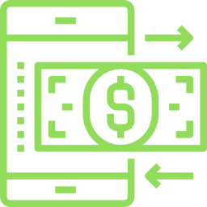
Что нужно делать, чтобы не стать жертвой в интернете
Работать с платежными системами через их собственные приложения, а не через сайт
Нежелательно посещать сайты для взрослых или подобные им ресурсы
Следить за интернет-трафиком, даже если он безлимитный. Если он без особой причины значительно увеличился, это может быть признаком активности вируса

Slide 31
Что нужно делать, чтобы не стать жертвой в интернете
Не добавлять в социальных сетях в «друзья» незнакомых людей
Не делиться в социальных сетях и незащищенных почтовых системах личной и контактной информацией, не сообщать адрес и данные документов
Не общаться с незнакомыми людьми

Slide 32
Помните!
Не поддавайтесь на провокации в Интернете!
Фильтруйте поступающую из Интернета информацию!
Не распространяйте личную информацию о себе!

